Slide 1
Classificação não-supervisionada hierárquica de artigos jornalísticos
Cirillo Ferreira
MAC0449 – Trabalho de Formatura Supervisionado
IME/USP

Slide 2
Agenda
Introdução
Problema
Objetivo
Solução
A biblioteca
O sistema hVINA
Conclusão

Slide 3
Introdução
1

Slide 4
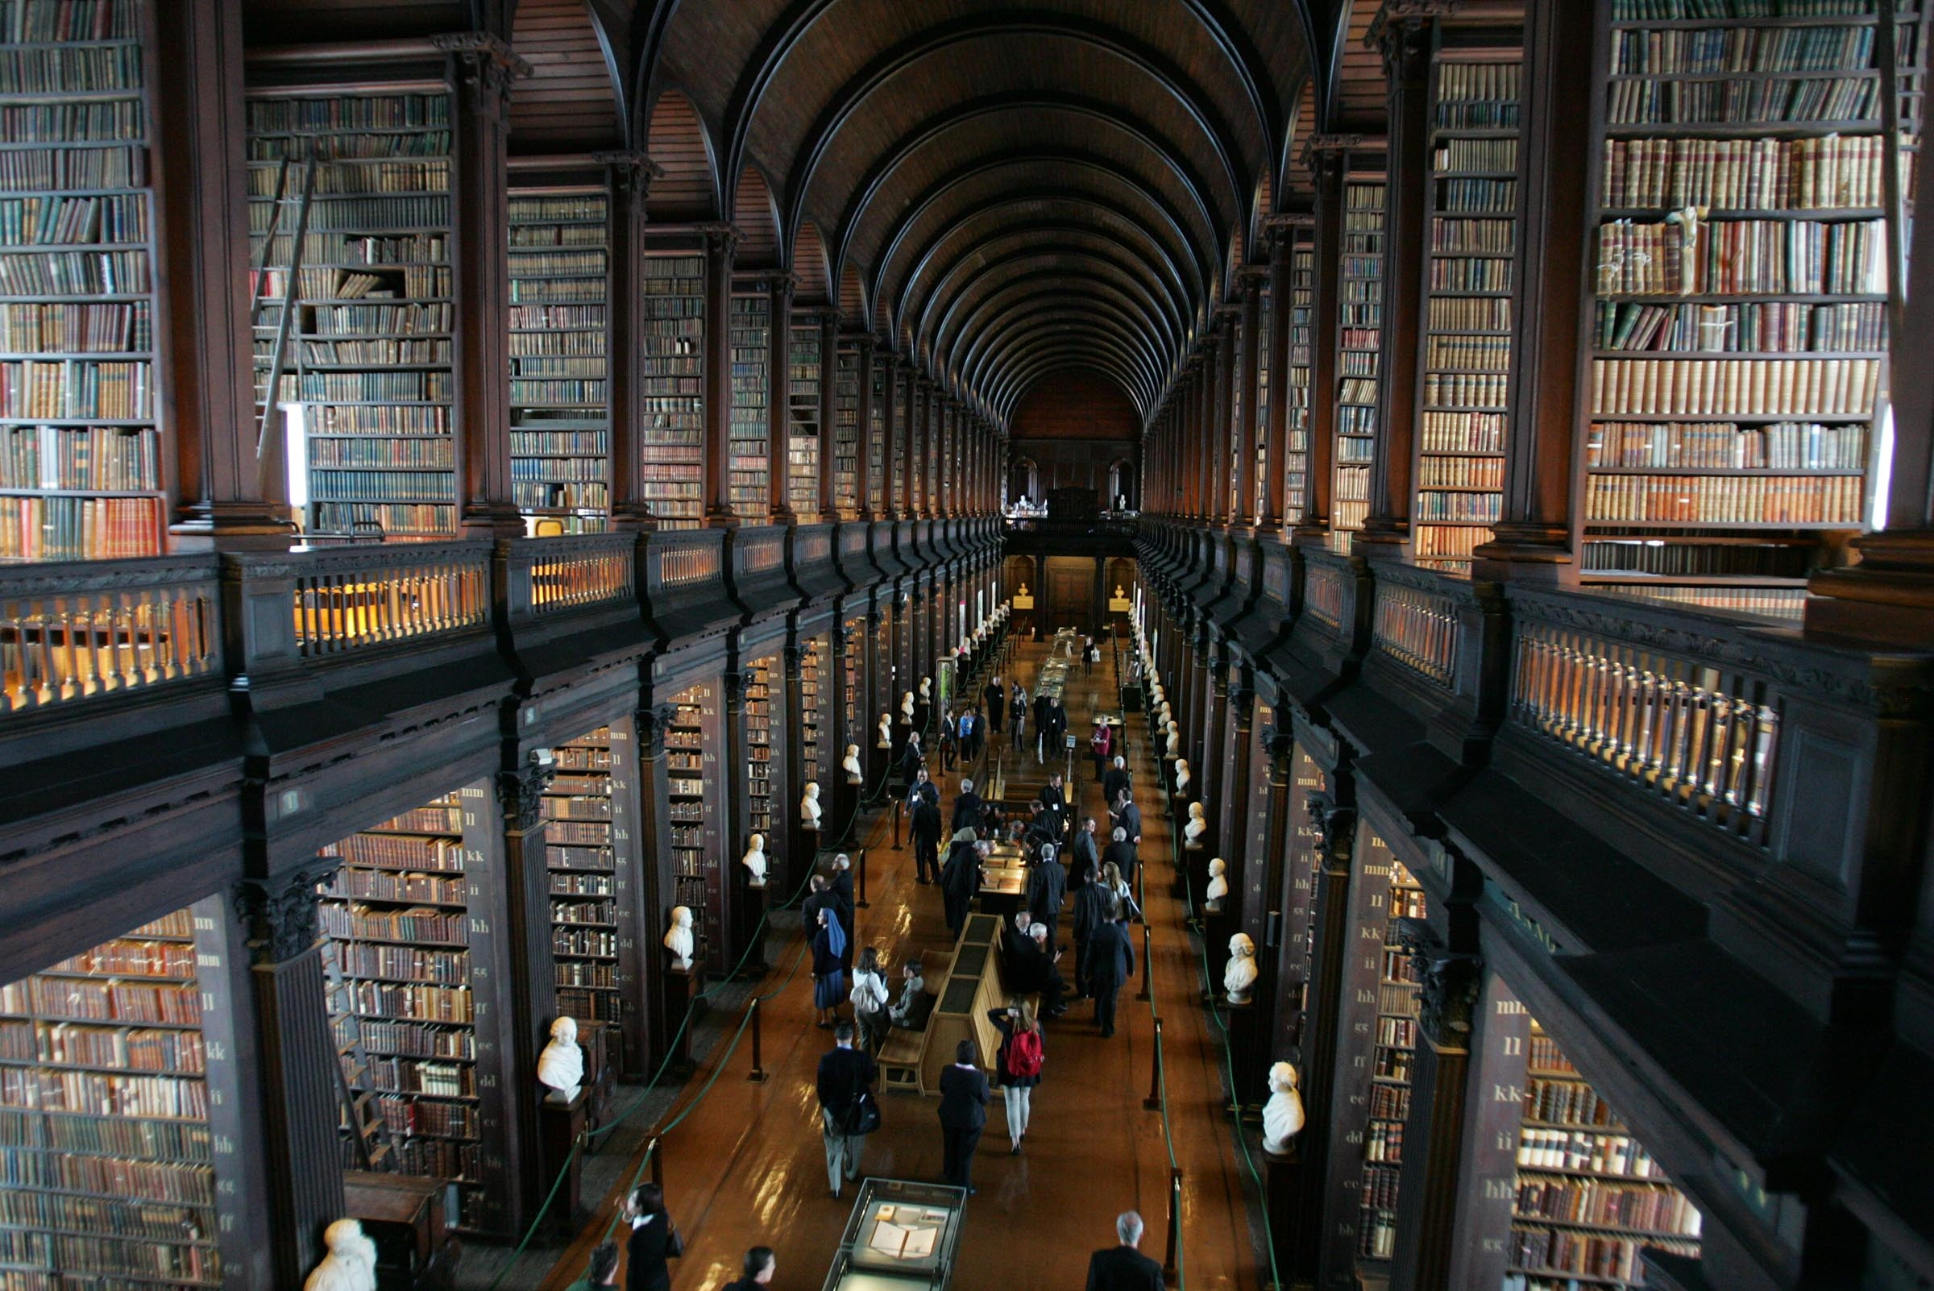
A tarefa de classificar e agrupar documentos textuais remonta desde a antiguidade.
Notes:
Bom, a tarefa de classificar e agrupar documentos textuais remonta desde muito tempo... Só para se ter uma ideia, estima-se que a primeira biblioteca do mundo tenha surgido por volta do século VII (7) antes de CRISTO.
E a partir daí elas foram crescendo de acordo com o crescimento da produção do conhecimento.
E organização vem sendo feita de forma manual desde então...

Slide 5

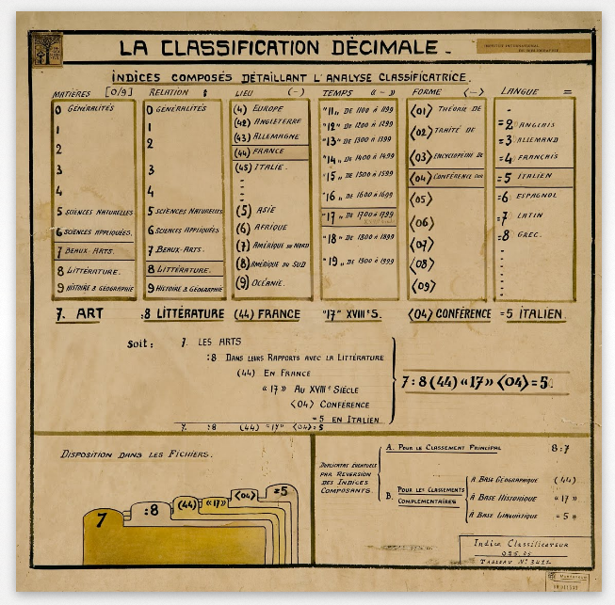
Introdução
Em 1895, Paul Otlet e Henri La Fontaine criaram um centro internacional de documentação chamado Mundaneum.
Classificação Decimal Universal (CDU)
Notes:
E essa necessidade de organizar esses textos é tão grande que em 1895, esses dois documentalistas, Paul Otlet e Henri La Fontaine criaram um centro internacional de documentação chamado Mundaneum. Que é considerado por muito como um precursor dos sistema de buscas atuais. A diferença é que na época era feito tudo manualmente e foi tão interessante que no seu auge esse centro...

Slide 6
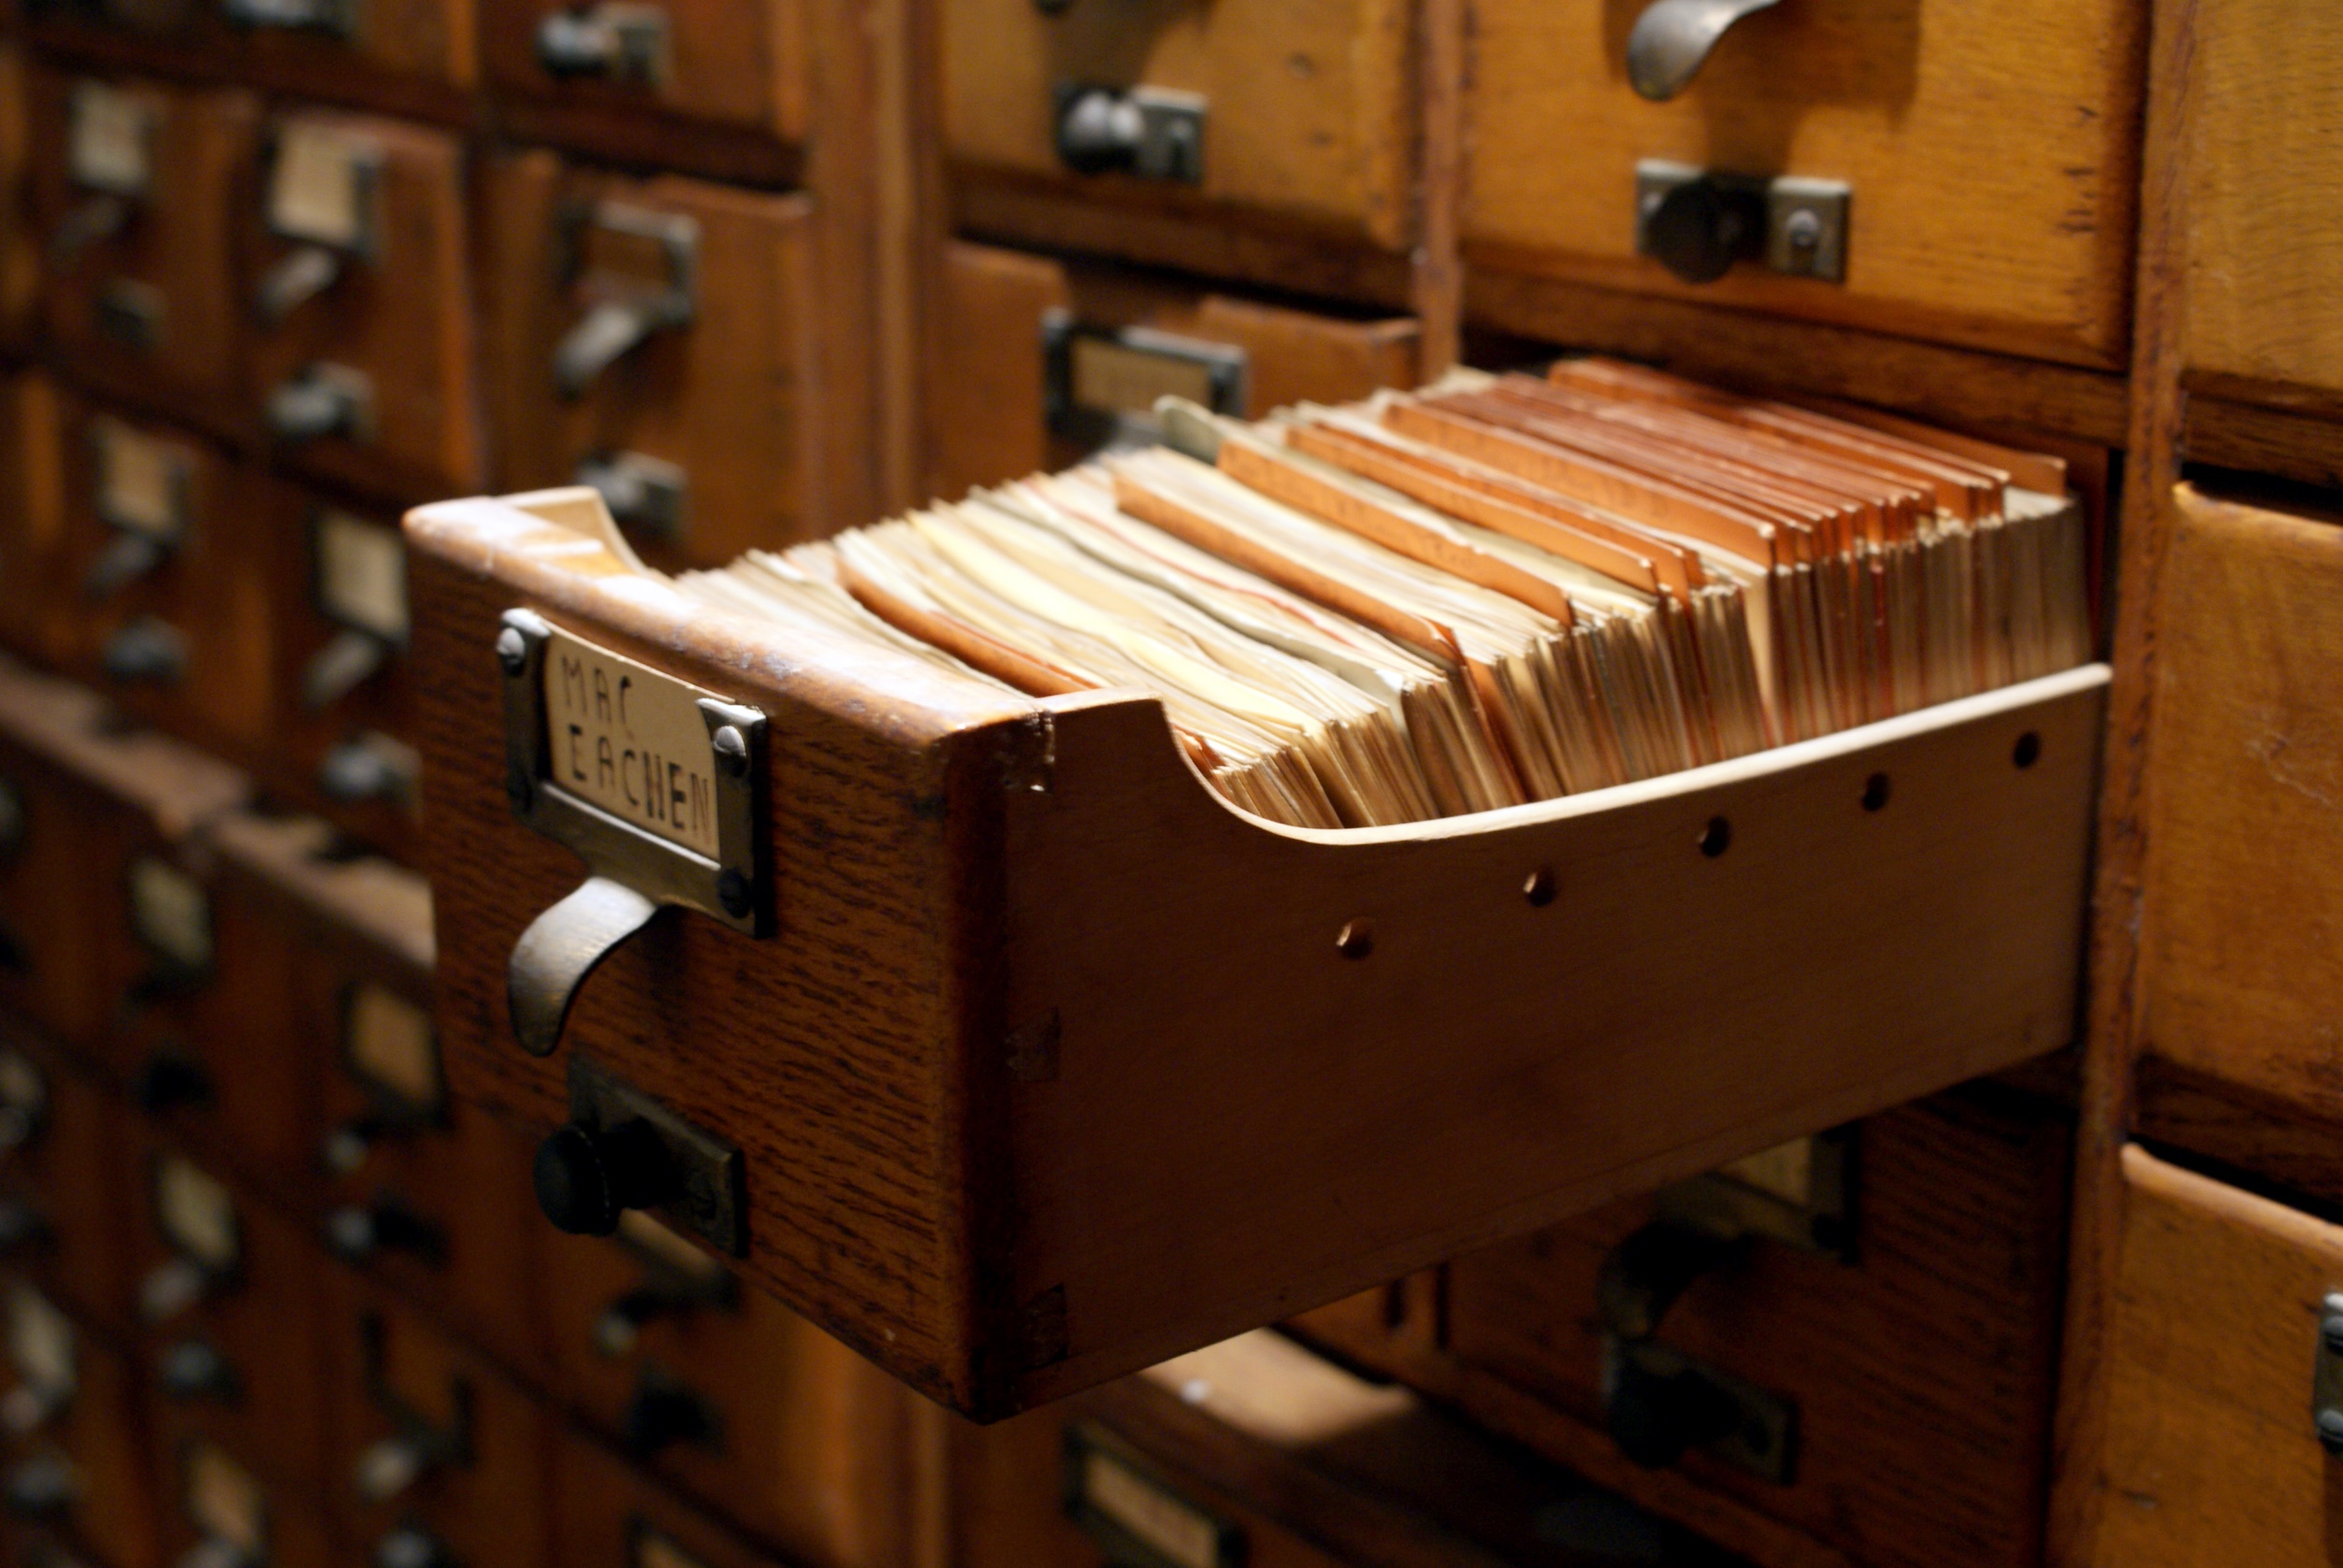
+16 Milhões de documentos
Notes:
.. centro chegou a ter classificados mais de 16 milhões de documentos. E como tudo isso funcionava? Alguém interessado em determinado assunto mandava uma cartinha para esse centro e meses depois recebia uma resposta

Slide 7
Problema
2

Slide 8
Problema
Com o advento da internet houve uma explosão de informação que tornou muito difícil a classificação manual desses novos documentos.
Notes:
Porém, com o criação da internet houve uma explosão de informação que tornou muito difícil a classificação pelo qual a Humanidade estava acostumada. Milhares e milhares de documentos passaram a ser criados diariamente e um sistema como aquele apresentado já não seria mais eficiente.

Slide 9
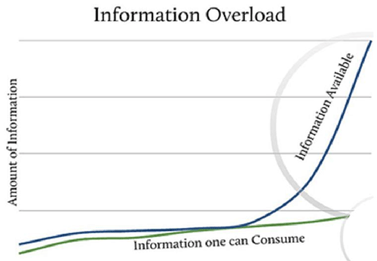
Problema
Nunca se produziu tanta informação como nos tempos atuais ...
Fonte: http://www.forbes.com/sites/johnnosta/2013/06/13/information-overload-the-big-challenge-for-digital-health/
Notes:
Nunca se produziu tanta informação como nos tempos atuais.. Tanto que diversos especialistas no assunto alertam para a dificuldade que as pessoas têm de processar e absorver as informações excessivas, já que às vezes elas não conseguem discernir a importância do que estão lendo

Slide 10

Problema
Notes:
.. E isso tem causando diversos problemas na sociedade, tanto que Richard Saul Wurman co-fundador do TED (aquelas conferências sobre ideias), em seu livro Ansiedade de informação, diz que a ansiedade pode ser causada tanto pelo excesso quanto pela ausência de informação

Slide 11
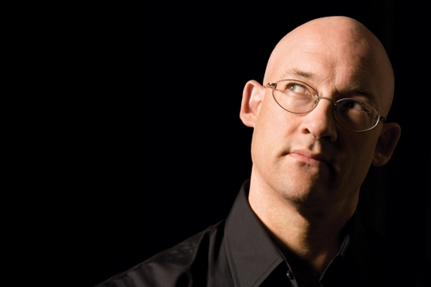
Problema
Notes:
E uma das correntes, como o Clay Shirky, diz que o problema não é a quantidade de informação em si, mas o fato das pessoas não saberem lidar com essa overdose de informação. E a solução é saber filtrar o que é importante..

Slide 12
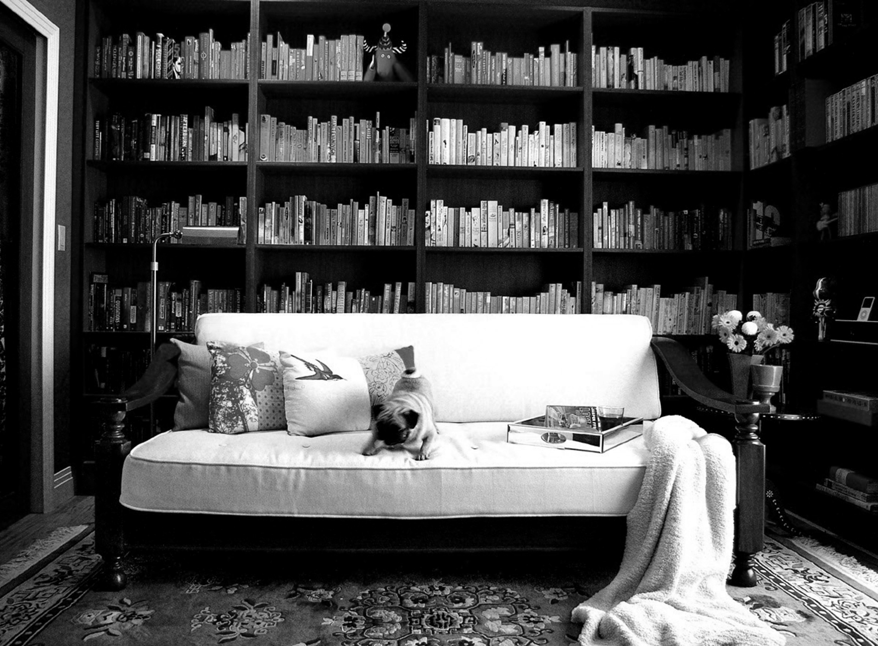
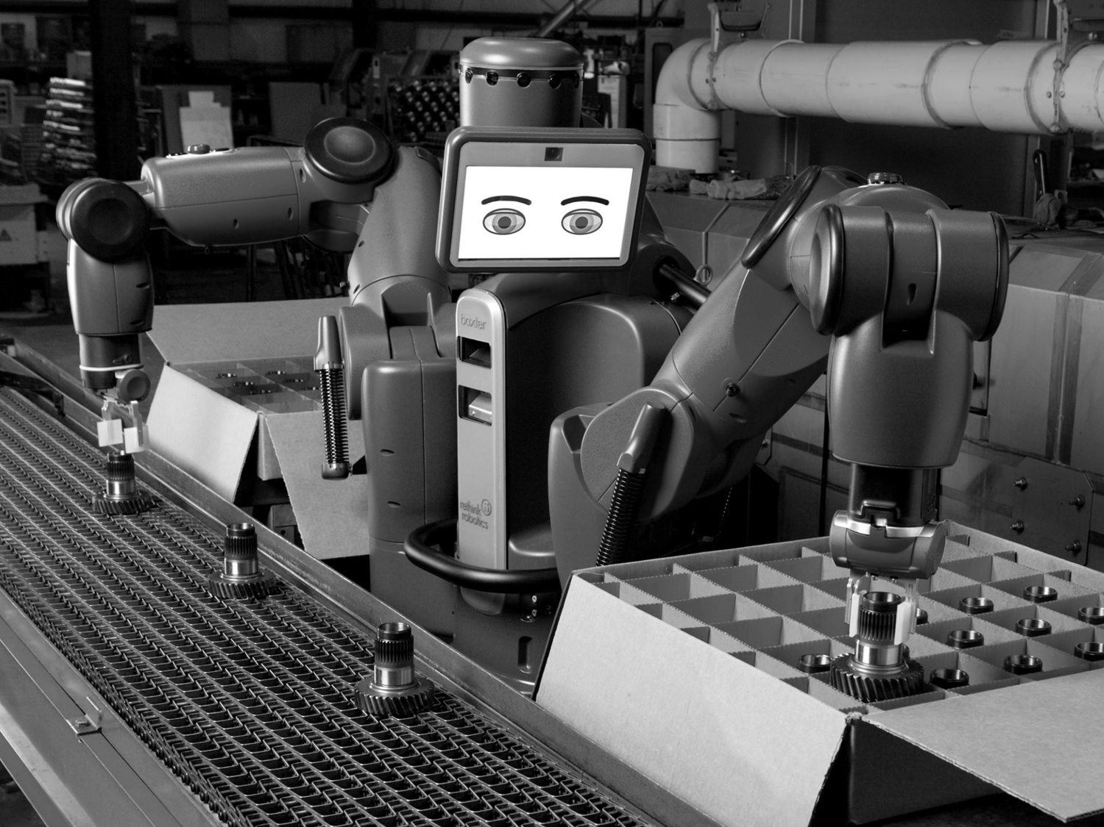
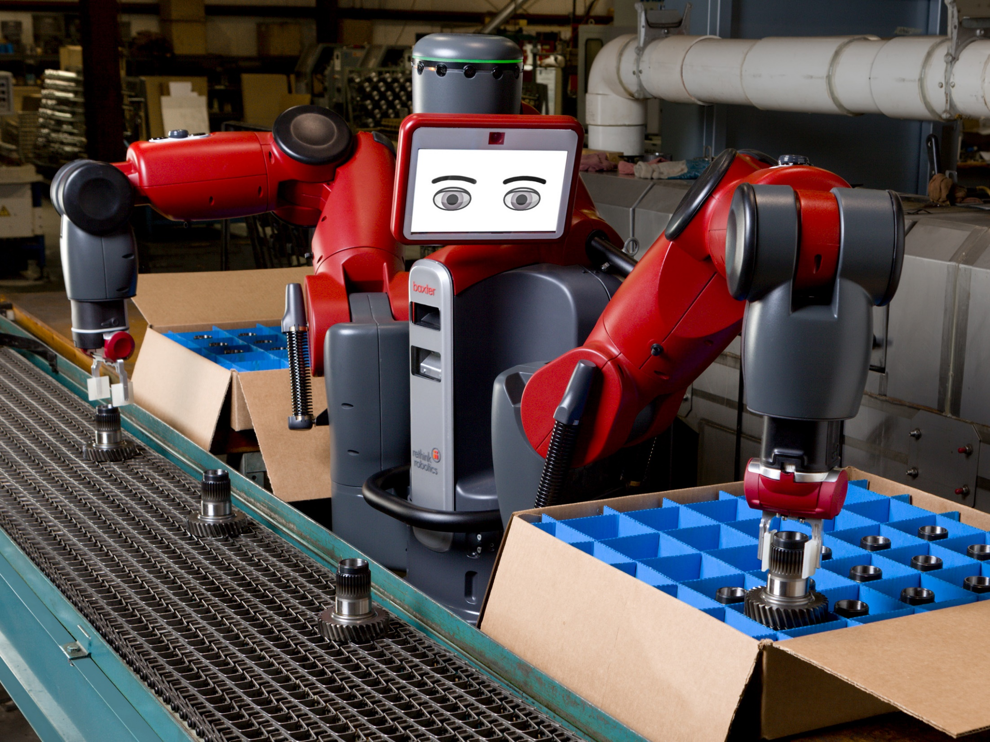
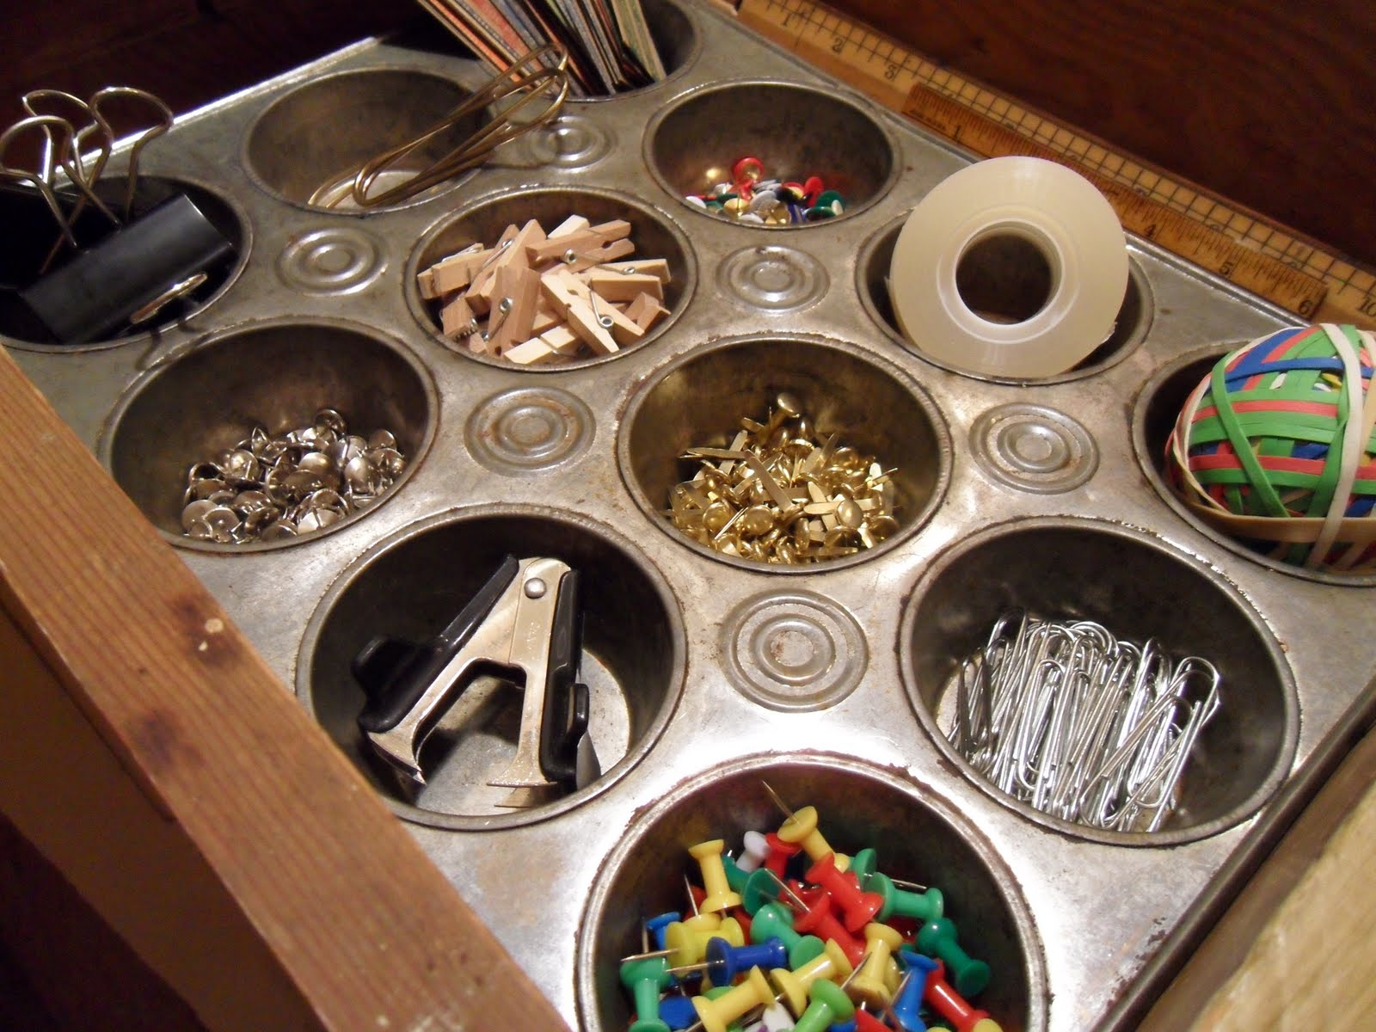
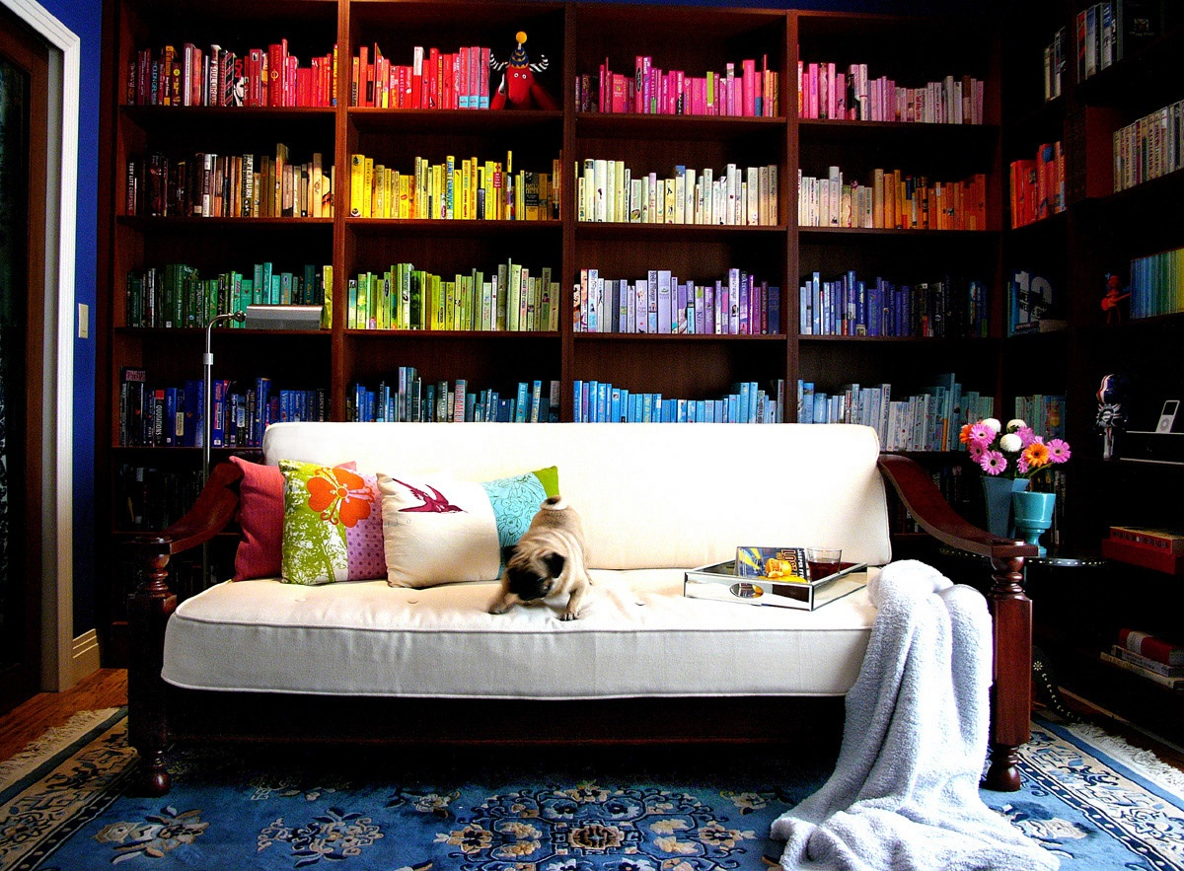
Problema
Quanto maior a produção de informação, maior a necessidade de mecanismos automáticos para armazenar, organizar e recuperá-la.

Slide 13
Objetivo do trabalho
3

Slide 14
Objetivo
Principal objetivo
Criação de uma biblioteca para agrupamento hierárquico de artigos jornalísticos.

Slide 15
Objetivo
Mas que seja:
Modular
Implementada de forma que permita a extensão para novos algoritmos de agrupamento de forma simples.
Flexível
Possa trabalhar com diversas coleções de artigos jornalísticos, em diversos idiomas.
Notes:
Mas naturalmente a intenção é que ela seja modular e flexível. Modular no sentido de permitir implementar (compor) novos algoritmos de forma simples... E Flexível é no sentido de permitir trabalhar com diversas coleções de artigos e idiomas.

Slide 16
Objetivo
Criação de um sistema para visualização dos agrupamentos (hVINA).
+
Notes:
Porém com esse trabalho também pretendo criar um sistema para visualização dos agrupamentos (hVINA).
... Com o intuito de ser uma interface gráfica da biblioteca.
Só lembrando que esse trabalho é uma TENTATIVA de ajudar a minimizar esse problema mostrado aqui anteriormente.. Ele não é uma bala de prata..

Slide 17
Objetivo
O que é um agrupamento?
É uma classificação de padrão que tem como objetivo o particionamento de objetos em grupos cujo membros sejam similares entre si e diferentes dos membros de outros grupos.

Slide 18
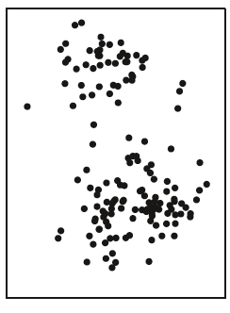
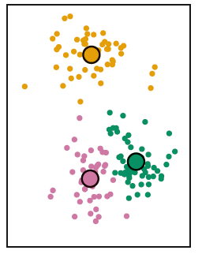
Objetivo

Slide 19
Objetivo

Slide 20
Solução
1
4

Slide 21
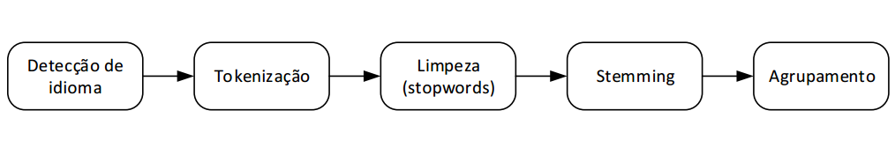
Solução
Arquitetura da biblioteca
Pré-processamento
Notes:
Criação de uma biblioteca que abranja todos os passos de uma solução de agrupamento.
A biblioteca possui basicamente 5 passos, onde os 4 primeiros são categorizados como pré-processamento da coleção de artigos e o último passo é onde é feito o trabalho de agrupamento de fato.

Slide 22
Solução
O primeiro passo é determinar o idioma utilizado na coleção de artigos.
Notes:
E naturalmente como a intenção é que ela seja flexível, o primeiro passo é identificar o idioma da coleção de artigos...
E porque isso é necessário? pois os passos subsequentes necessitam dessa informação para serem mais eficazes.

Slide 23
Solução
1
Detecção de idioma
Em si, é um problema de classificação de padrão, onde as classes são os idiomas existentes.

Slide 24
Solução
1
Capitu, apesar daqueles olhos que o diabo lhe deu... Você já reparou nos olhos dela? São assim de cigana oblíqua e dissimulada.
(pt; 0,90)
(en; 0,07)
(es; 0,03)
pt

Slide 25
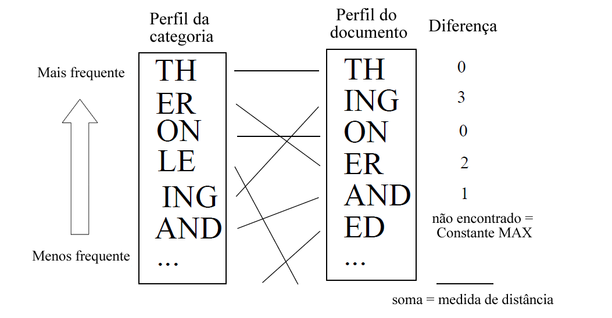
Solução
Método de n-grama
Notes:
Existem diversas abordagens, porém a utilizada nesta biblioteca é método de n-grama.

Slide 26

Solução
1
pt
pt
en
pt
es
pt

Slide 27
Solução
2
Tokenização
Segmenta os textos em palavras.

Slide 28
Solução
2
O crescimento da economia não abrange só os mercados do Médio Oriente – mas também os mercados globais, sobretudo os emergentes...
O / crescimento / da / economia / não / abrange / só / os / mercados / do / Médio / Oriente / – / mas / também / os / mercados / globais / , / sobretudo / os / emergentes / ... /

Slide 29
Solução
Porém não é tão trivial assim...

Slide 30
Solução
2
Como lidar com palavras compostas?
(...) O vice-presidente da Intel disse que o futuro está na interação
homem-computador (...)

Slide 31
Solução
2
Como lidar com palavras compostas?
(...) O vice-presidente da Intel disse que o futuro está na interação
homem-computador (...)
“vice-presidente”
ou
“vice” / “-” / “presidente”

Slide 32
Solução
2
Como lidar com palavras compostas?
(...) O vice-presidente da Intel disse que o futuro está na interação
homem-computador (...)
“homem-computador”
ou
“homem” / “-” / “computador”

Slide 33
Solução
2
Cada idioma possui construções muito
particulares.
(...) Lebensversicherungsgesellschaftsangestellter
Notes:
Além disso, cada idioma possui propriedades muito particulares.
http://nlp.stanford.edu/IR-book/html/htmledition/tokenization-1.html#fig:chinese-unseg

Slide 34
Solução
2
Cada idioma possui construções muito
particulares.
(...) Lebensversicherungsgesellschaftsangestellter
“Lebensversicherungsgesellschaftsangestellter”
ou
“Leben” / “versicherung” / “gesellschaft” / “angestellter”
Traduçao: “Funcionário da empresa de seguro de vida”

Slide 35
Solução
3
Limpeza
Remove as palavras que possuem pouca relevância no texto.
Exemplos: Artigos, preposições e marcações gráficas.

Slide 36
Solução
3
O / crescimento / da / economia / não / abrange / só / os / mercados / do / Médio / Oriente / – / mas / também / os / mercados / globais / , / sobretudo / os / emergentes / ... /
crescimento / economia / abrange / mercados / Médio / Oriente / mercados / globais/ emergentes /

Slide 37
Solução
3
Capitu / , / apesar / daqueles / olhos / que / o / diabo / lhe / deu / ... / Você / já / reparou / nos / olhos / dela / ? / São / assim / de / cigana / oblíqua / e / dissimulada / . /
Capitu / olhos / diabo / deu / reparou / olhos / cigana / oblíqua / dissimulada /

Slide 38
Solução
4
Stemming
Unifica formas variantes de palavras que possuem o mesmo significado.

Slide 39
Solução
4
econômico => econom
economia => econom
economias => econom

Slide 40
Solução
4
crescimento / economia / abrange / mercados / Médio / Oriente / mercados / globais/ emergentes /
cresc / econom / abrang / merc / Médi / Orient / merc / glob / emerg

Slide 41
Conceito
5
Algoritmo de agrupamento em si

Slide 42
Conceito
Mas agrupamento não é a mesma
coisa que classificação?

Slide 43
Conceito
NÃO

Slide 44
Conceito
Agrupamento x Classificação
 | Agrupamento | Classificação
Tipo de aprendizado | Não-supervisionado | Supervisionado
Requer dados de treinamento | Não | Sim
Conjunto de classes | Inicialmente desconhecida | Predefinida
Abordagem | Agrupa objetos baseado em uma medida de similaridade | Utiliza “regras” para atribuir rótulos aos novos objetos

Slide 45
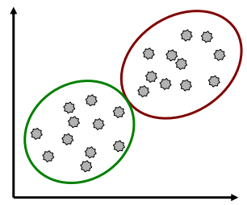
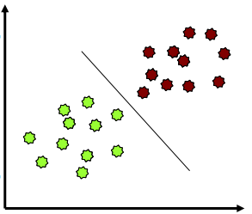
Conceito
Agrupamento x Classificação

Slide 46
Conceito
[TODO: Deixar claro a importância de se utilizar agrupamento e não classificação]

Slide 47
Conceito
Algoritmos para agrupamento
Plano
Hierárquico
Notes:
São geralmente divididos nas classes: Plano e hierárquico

Slide 48
Conceito
Algoritmos para agrupamento
Plano
Hierárquico
Notes:
E no caso desse trabalho devido a natureza do problema, que é agrupar artigos jornalísticos, escolhi a abordagem hierárquica, devido a estrutura que ela chega que é uma árvore de grupos, o que permite a navegação entre esses grupos (tópicos) e por evidenciar melhor as relação entre-grupos.

Slide 49
Solução
[Falar do FIHC e Frequent itemset?]

Slide 50
Solução
Exemplo de uso
fihc = Clustering::Fihc::Controler.new(global_support: 0.20, cluster_support: 0.30, k_clusters: 30)
fihc.output_manager(HVinaOutputManager.new("results"))
hc = HierarchicalClustering.new( dir: "./artigos", algorithm: fihc )

Slide 51
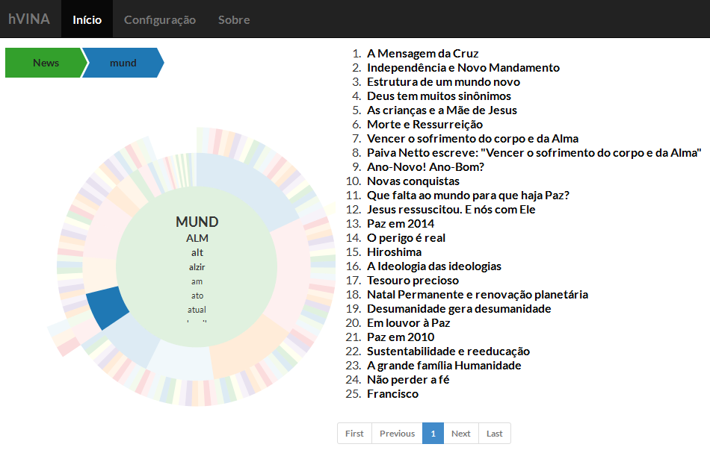
Solução

Slide 52
DEMO
1

Slide 53
Conclusão
1
5

Slide 54
Conclusão
O problema não está na quantidade de informação, mas sim na maneira como a organizamos.
Blá blá blá

Slide 55
Imagens
http://www.meetinireland.com/BusinessTourism/media/main_site/Blog/EUCHARISTIC-CONGRESS---Fam-trip-in-Trinity.jpg
https://www.google.com/culturalinstitute/asset-viewer/the-universal-decimal-classification-index-formation/AAGWMxx6DKSL9g?exhibitId=QQ-RRh0A&hl=pt-BR&projectId=historic-moments
http://cfile30.uf.tistory.com/image/156899344FEA735C2ADC9A
http://www.athomearkansas.com/sites/athomearkansas.com/files/images/2/gallery_images/pug-n-shelves.jpg
http://media.npr.org/assets/img/2013/03/08/baxter-robot-rethink_427b-887569fc4e12e1d5a515e7d64dbd7ef3b41fc034.jpg
http://digital.coolspringspress.com/rp_columns_images/images/666.jpg

Slide 56
Referências

Slide 57
Obrigado!!

